Slide 1
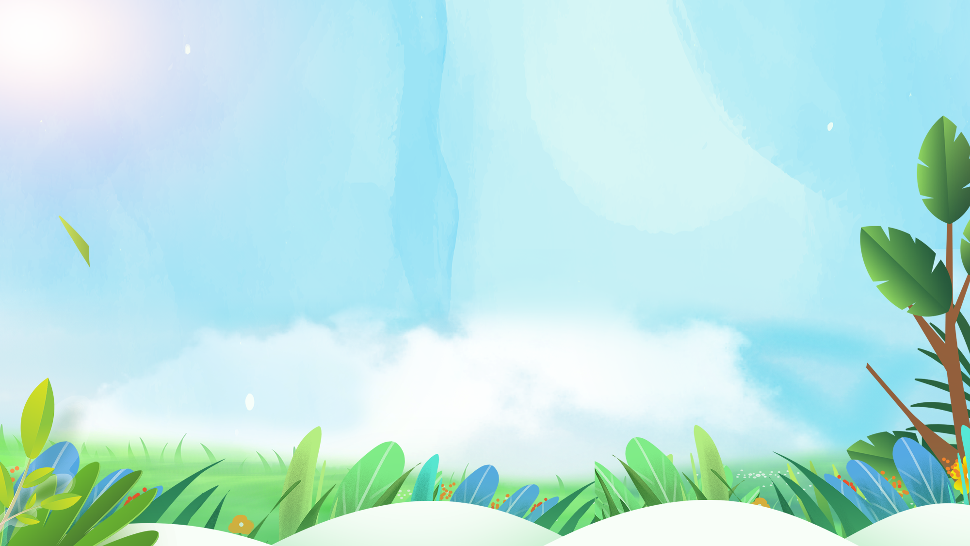
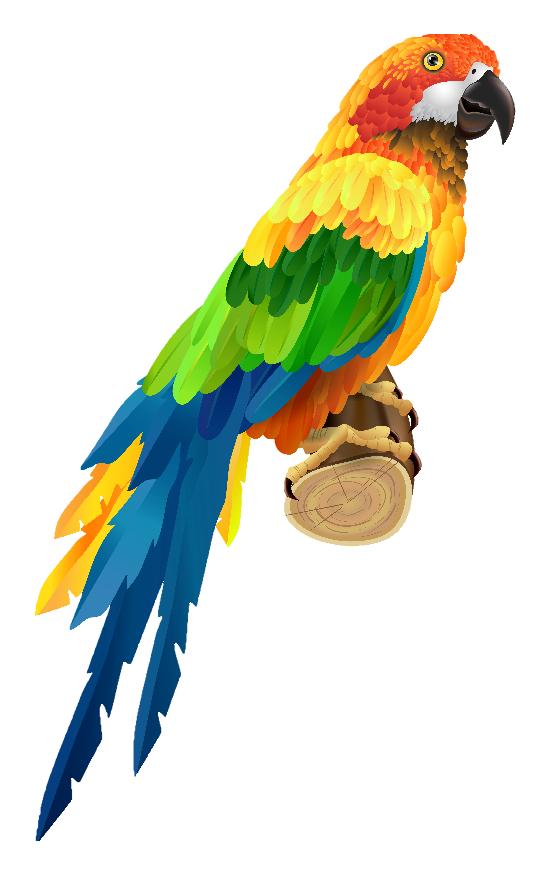
Nói và nghe
Kể chuyện
Họa mi, vẹt và quạ
Họa mi, vẹt và quạ

Slide 2
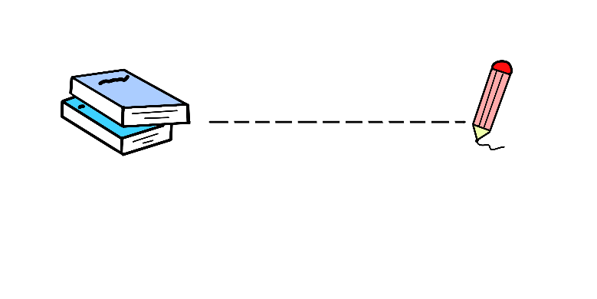
YÊU CẦU CẦN ĐẠT
01
Năng lực chung
Tự chủ và tự học: lắng nghe, trả lời được các câu hỏi của bài học
Giao tiếp và hợp tác:HS quan sát các bức tranh, toán tên các loài chim trong tranh(quạ, vẹt, họa mi, hoàng oanh). Một số em phát biểu trước lớp.
02
Năng lực đặc thù
Ngôn ngữ: HS kể lại câu chuyện
Văn học: HS rèn kĩ năng diễn đạt
Thẩm mĩ: HS hình thành niềm yêu thích động vật xung quanh
03
Phẩm chất
Chăm chỉ: Tham gia tích cực các hoạt động học tập
Yêu nước: Yêu thích cảnh đẹp trong những chuyến du lịch mùa hè
Trách nhiệm: Rèn luyện tinh thần trách nhiệm bản thân

Slide 3
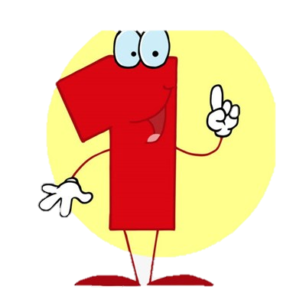

Slide 4
Nghe kể chuyện

Slide 5
Họa mi, vẹt và quạ nói chuyện gì với nhau?
Ba bạn chim khen ngợi chim hoàng anh hát hay lắm, thật đáng ngưỡng mộ.

Slide 6
Họa mi, vẹt và quạ đến gặp chim hoàng anh vì chuyện gì?
Ba con chim đến tìm chim hoàng anh để học hát, vì chim hoàng hát rất hay.

Slide 7
Vì sao quạ bỏ các bạn bay đi?
Bạn quạ không kiên trì vì thấy các bạn cứ học luyện giọng mãi

Slide 8
Câu chuyện kết thúc thế nào?
Với sự kiên trì và chăm chỉ, bạn vẹt và họa mi đã học hát rất hay với giọng êm ái, còn quạ thì suốt ngày kêu tiếng buồn bã “quạ quạ”.

Slide 9
Kể 1-2 đoạn truyện theo tranh.

Slide 10
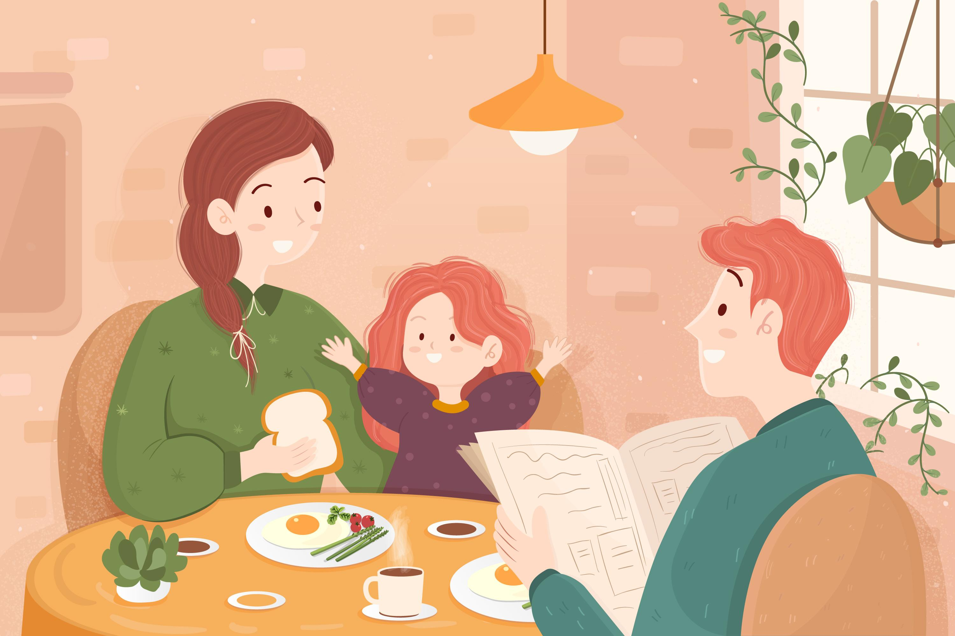
Kể cho người thân nghe câu chuyện:
Họa mi, vẹt và quạ

Slide 11
DẶN DÒ
Xem bài tiếp theo.

Slide 12
